Slide 1
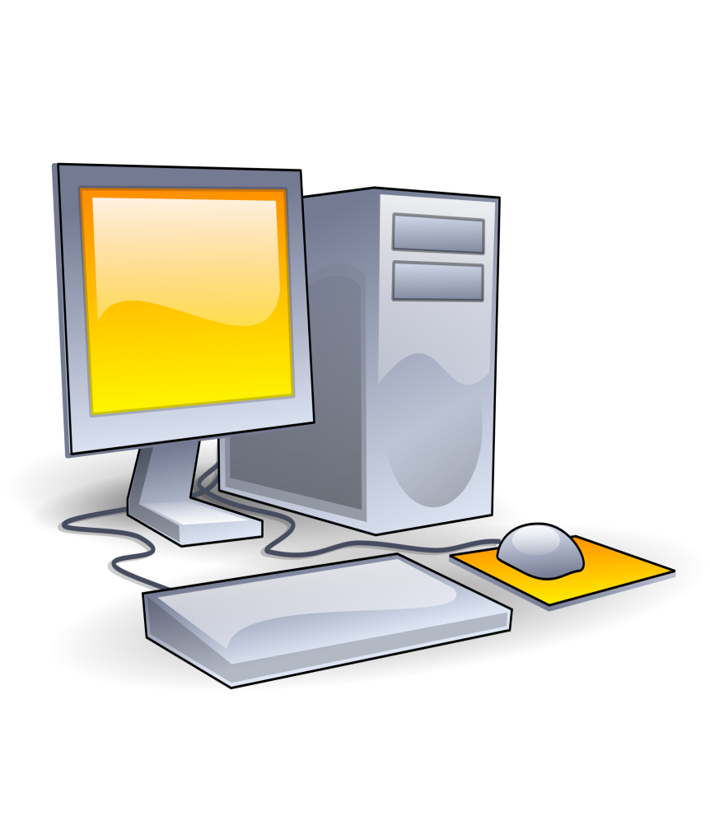
SHMU-2 Vushtrri
Punim Seminarik Lënda: Informatikë Tema : Kompjuteri dhe pjsesët e tij Klasa IX-3 Punuar nga : Anita Bainca Vushtrri , 2015

Slide 2
Përmbajtja e punimit
Hyrja………………………………………………….3 Ndarja e kompjuterit………………………….4 Hardueri……………………………………………..5 Softueri……………………………………………….6 Njësitë hyrëse ……………………………………7 Njësitë qëndrore ……………………….………8 Njësitë dalëse ……………………………………9 Njësitë hyrëse dalëse ………………………10 Programet………..……………………………….11 Literatura ………………………………………….12

Slide 3
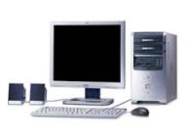
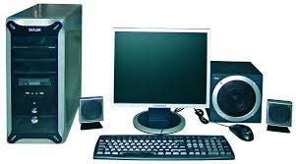
Hyrje
Kompjuteri (lat. computere = mbledh, njehsoj) është një pajisje elektronike që ruan dhe përpunon te dhenat sipas një liste udhezuese. Kompjuter quajmë një mekanizëm të automatizuar i cili transformon një njësi impulsive në një tjetër ose krijon një njësi të re.

Slide 4
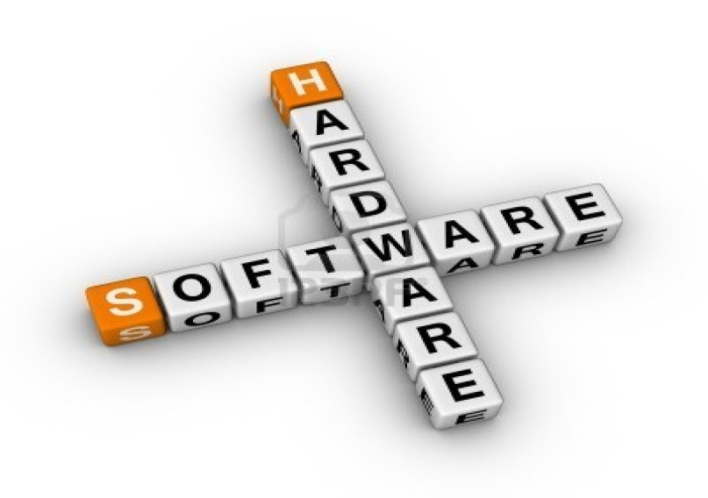
Ndarja e Kompjuterit
Në pergjithësi qdo kompjuter ndahet në dy pjesë në: Harduer (Hardware) Softuer (Software)
Hardueri dhe softueri funksionojnë dhe veprojnë si një tërësi dhe njëri pa tjetrin nuk do të mund të funksionojnë dhe të kryejnë punët e nevojshme.

Slide 5
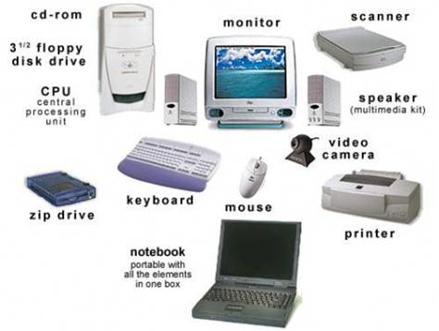
Hardueri
Me harduer - kuptojmë tërësinë fizike,mekanike,përkatësisht pjesën e ngurtë(e prekshme)të kompjuterit. Hardueri i kompjuterit kryesisht ndahet në tri njësi:
Njësi hyrëse
Njësi qendrore
Njësi dalëse

Slide 6
Softueri
Me softuer - kuptojmë tërësinë e programeve që e bëjnë kompjuterin të kryej detyra të ndryshme. Termi softuer ka lindur si kontrast I termit të vjetër harduer.Ndryshe nga hardueri , softueri nuk preket ose shikohet fizikisht

Slide 7
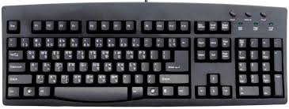
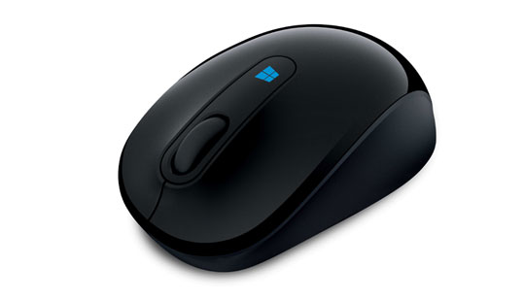
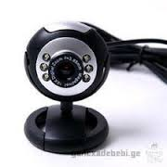
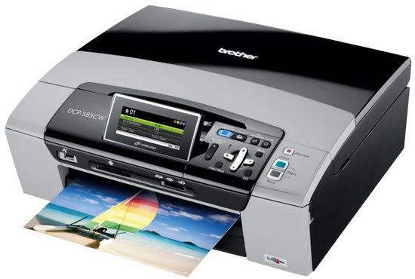
Njësite Hyrëse
Quhen njësi hyrëse se përmes këtyre njësive të dhënat futen në kompjuter.
Si njësi hyrëse mund të jenë:
miu (mausi)
tastiera
skaneri , kamera digjitale

Slide 8
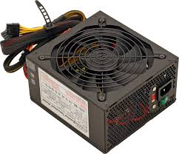
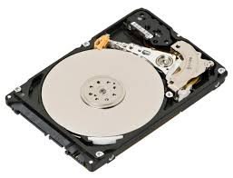
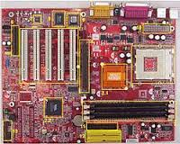
Njësitë Qëndrore
Kjo njësi është truri I kompjuterit dhe gjithqka që kompjuteri është në gjendje të bëjë,është në radhë të parë meritë e njësisë qëndrore.Në kuadër të kësaj njësie bëjnë pjesë:
Pllaka amë (mother board)
HDD (Hard disk driver) – Njësia e diskut të ngurtë
CD ROM-i
Fllopy disku
Power suplay etj

Slide 9
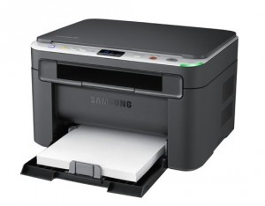
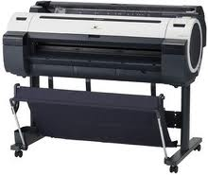
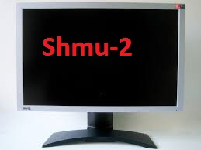
Njësitë Dalëse
Quhen njësi dalëse se përmes këtyre njësive të dhënat që përpunohen shfaqen në kompjuter.
Si njësi dalëse mund të jenë: Monitori Printeri Ploteri etj

Slide 10
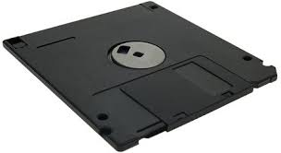
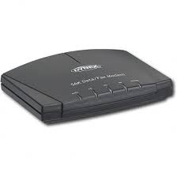
Njësitë Hyrëse-Dalëse
Përveq paisjeve që shërbejnë vetëm për hyrjen dhe daljen e të dhënave ekzistojnë paisje që shërbejnë njëkohësisht edhe për hyrje edhe për daljen e të dhënave.Paisje të tilla janë disqet,disketat,CD-ROM,modemët,kartelat e zërit etj.Për to përdoret edhe shprehja njesi hyrese-dalese

Slide 11
Programet
Programet janë të dhëna udhëzuese elektronike,që përpunohen nga specialistet (programeret) për ti treguar komponentës harduerike si të punoj dhe se çfarë duhet të bëjë.
Pa programe çdo kompjuter do të ishte një kuti e pajetë,thjeshtë një grumbull materialesh metali pa ndonjë funksion.

Slide 12
Literatura
Wikipedia
Google
Libri I Informatikës nga Muhamer Ujkani kl Vlll

